Slide 1
SoPRa: a new Social Personalized Ranking function for improving web search
Muzzini Filippo, Coriale Nico
G.A.V.I. 2015/16

Slide 2
Presentazione Algoritmo
PASSO 1. Per una query q e un documento d, SoPRa combina il risultato del matching testuale (calcolato con Apache Lucene) con il risultato del matching sociale.
Parametro per pesare la considerazione delle due rappresentazioni.
Settato a 0,5.
L’algoritmo usa la rappresentazione Vector Space Model, dove tutte le queries e I documenti sono considerati come vettori. La rappresentazione sociale è basata sulle annotazioni (tag in questo caso) associate al documento d.
Notes:
L’extended da mettere in fondo alla presentazione.
<numero>

Slide 3
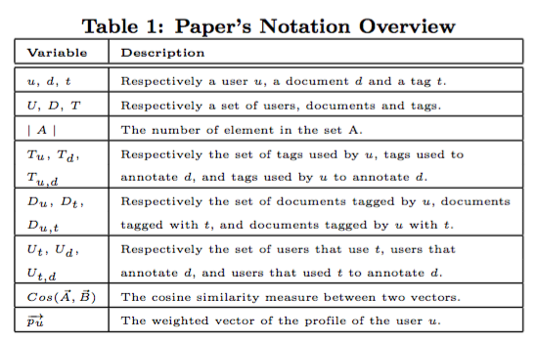
Presentazione Algoritmo
PASSO 2. Allo Score(q,d) si aggiunge la stima dell’interesse dell’utente u per il documento d, ottenuta calcolando la similarità tra il profilo di u e la rappresentazione sociale di d.
Parametro per pesare la considerazione delle due grandezze..
Notes:
L’extended da mettere in fondo alla presentazione.
<numero>

Slide 4
Dataset utilizzato
Dataset basato sul sistema di social bookmarking Delicious, rilasciato nel 2011 all’International Workshop on Information Heterogeneity and Fusion in Recommender Systems (Hetrec 2011).
1.867 users
69.226 URLs
53.388 tags
104.799 bookmarks

Slide 5
Costruzione indici per Lucene (v3.6)
Uso di una struttura dati di supporto per il mapping tra utenti, tags e documenti:
HashMap(<key_type, value_type>)
Nome | Key | Value
DocMap | docID | URL
TagMap | tagID | Tag testuale
UserTagMap | userID | Tag usati dall’user
DocTagMap | docID | Tag usati per taggare il documento

Slide 6
Costruzione indici per Lucene (v3.6)
Creazione effettiva degli indici per gli utenti (IndexWriter uiw) e per i documenti (IndexWriter diw).
Fields dei documenti di uiw | Fields dei documenti di diw
USER ID TAGS | DOC ID URL TEXT TAGS
Elenco di tutti i tag usati dall’utente.
Elenco di tutti i tag usati per taggare il documento.

Slide 7
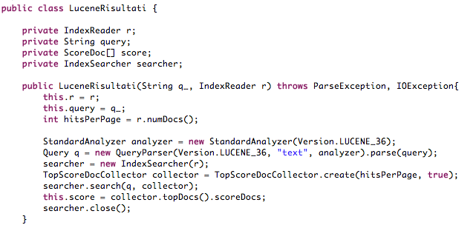
Implementazione
CLASSI RILEVANTI
LuceneRisultati: costruzione del vettore con i documenti e gli score che matchano la query.

Slide 8
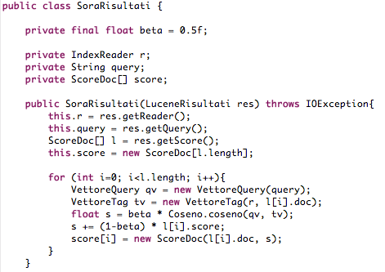
Implementazione
CLASSI RILEVANTI
SoraRisultati: computa la formula per il Social Ranking (formula PASSO 1), utilizzando i risultati di LuceneRisultati.

Slide 9
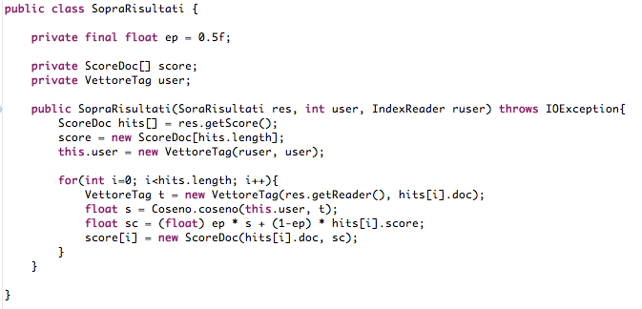
Implementazione
CLASSI RILEVANTI
SopraRisultati: computa gli score SoPRa (formula PASSO 2) partendo dai risultati di SoraRisultati.

Slide 10
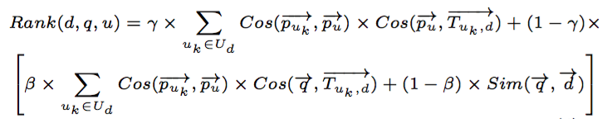
SoPRa Extended
Versione estesa dell’algoritmo.
Si tiene conto anche della similarità tra l’utente che sottopone la query e tutti gli utenti che annotano i documenti.

Slide 11
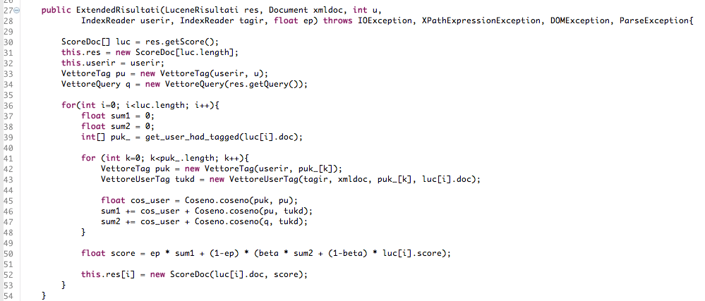
Implementazione SoPRa Extended

Slide 12
Metodo get_user_has_tagged
Dato un documento (docID), restituisce un array contenente gli utenti (userID) che vi hanno inserito dei tag.
Struttura dati di supporto:
HashMap <docID, HashMap<userID, tags>>

Slide 13
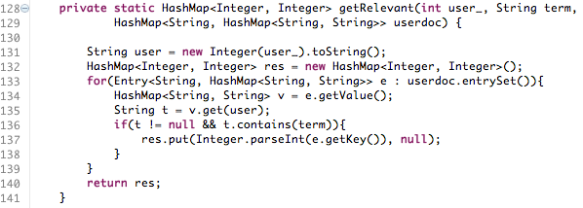
Testing e valutazione delle prestazioni
Selezione casuale, per n=2000 prove, di coppie utente-tag, considerate come query.
I documenti rilevanti sono estratti dal metodo getRelevant.
Ai fini di valutazione sono considerati rilevanti quei documenti che l'utente ha taggato con quel termine poiché un utente userà tag che ritiene rilevanti per quel documento.

Slide 14
Testing e valutazione delle prestazioni
Le operazioni nella slide precedente sono state ripetute 3 volte, con diversi valori del parametro gamma.
Per comparare le prestazioni sono stati calcolati, per tutte le prove, due indicatori di valutazione: la Mean Average Precision (MAP) e la Mean Reciprocal Rank (MRR).

Slide 15
Testing e valutazione delle prestazioni

Slide 16
Conclusioni
L’algoritmo SoPRa e la sua versione extended forniscono risultati più precisi rispetto a ricerche non personalizzate (matching testuale con Lucene e SOcial RAnking).
Inoltre, all’aumentare della personalizzazione aumenta la bontà dei risultati ottenuti.

